Slide 1
简谐运动
Simple harmonic movement

Slide 2
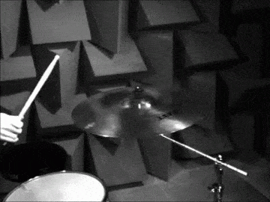
金属片的运动有什么特点？

Slide 3
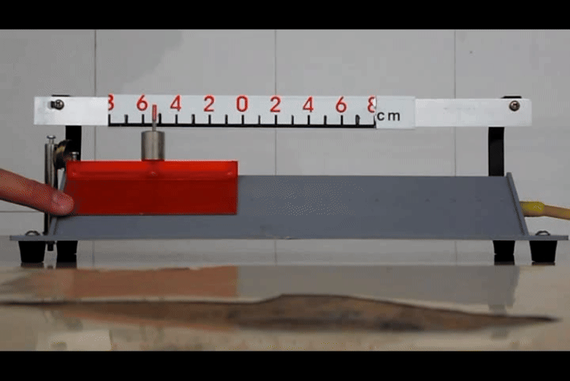
弹簧振子

Slide 4
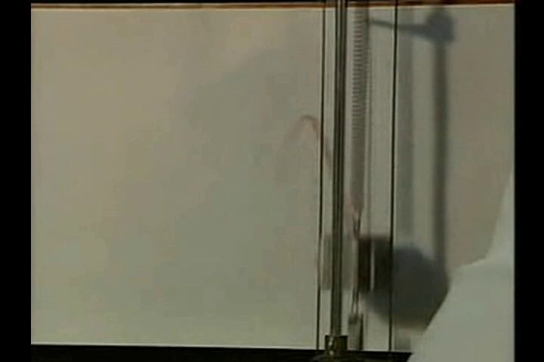
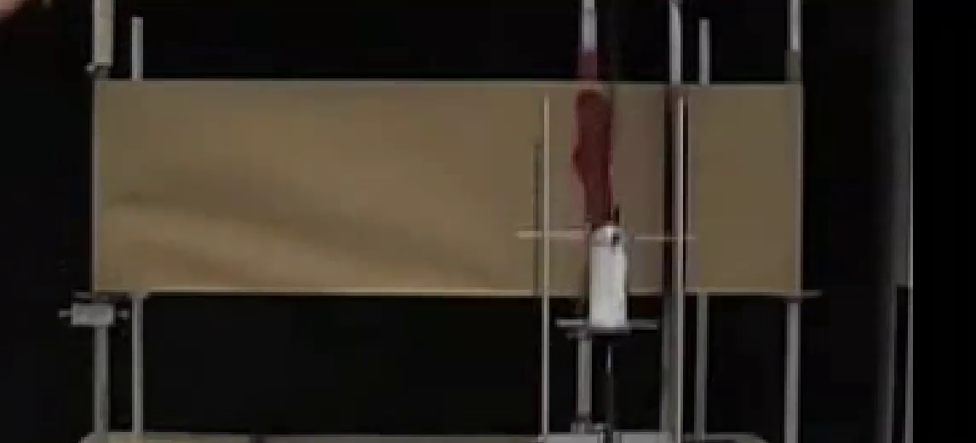
阻力对振动的影响

Slide 5
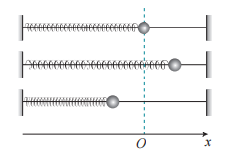
如果阻力忽略不计，弹簧振子将做怎样的运动？

Slide 6
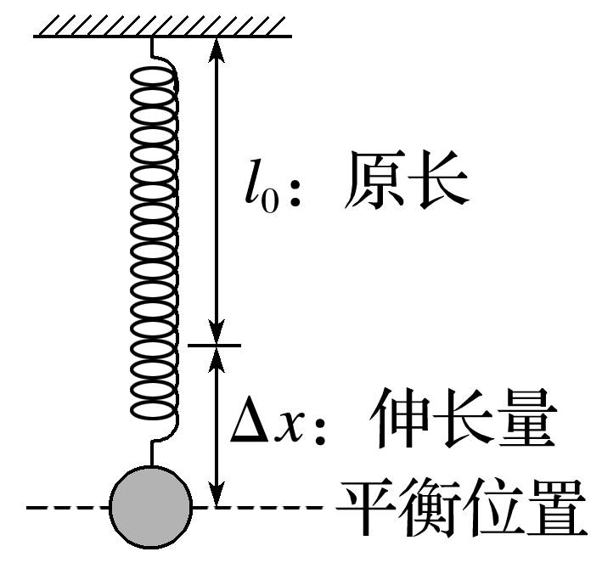

其他弹簧振子

Slide 7
试试对弹簧振子的运动状态进行分析
平衡位置
端点
一般位置

Slide 8
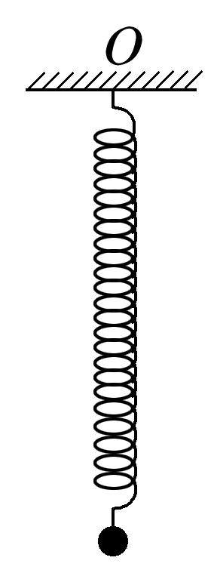
弹簧上端固定在O点，下端连接一小球，组成一个振动系统，开始时，系统静止，如图所示，用手竖直向下拉一小段距离后释放小球，小球便上下振动起来，关于小球的平衡位置，下列说法正确的是
A.在小球运动的最低点
B.在弹簧处于原长的位置
C.在小球速度最大的位置
D.在小球原来静止的位置

Slide 9
如何得到弹簧振子的位移—时间图像（x-t 图像）
要想得到位移与时间的关系，关键在于记录不同时刻小球的位置。为了便于分析，最好是相等时间间隔的不同时刻的位置。
利用频闪照相、照相机连拍，或用摄像机摄像后逐帧观察的方式，都可以的得到相等时间间隔的不同时刻小球的位置。

Slide 10
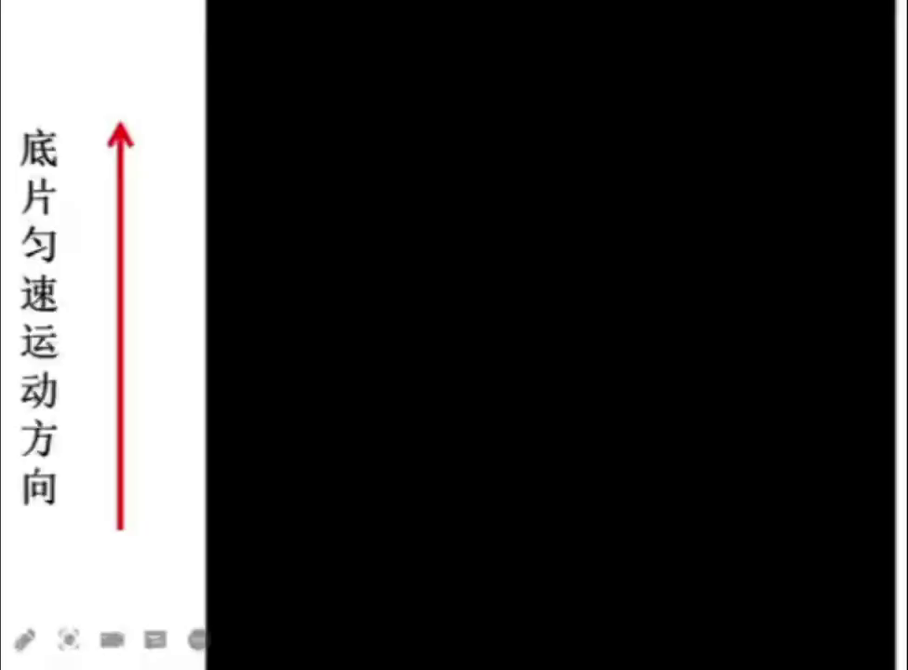

频闪照相法
频闪仪每隔 0.05 s 闪光一次，闪光的瞬间振子被照亮，从而得到闪光时小球的位置，相邻两个位置之间的时间相隔为 0.05 s。拍摄时底片从下向上匀速运动，因此在底片上留下了小球和弹簧的一系列的像。

Slide 11
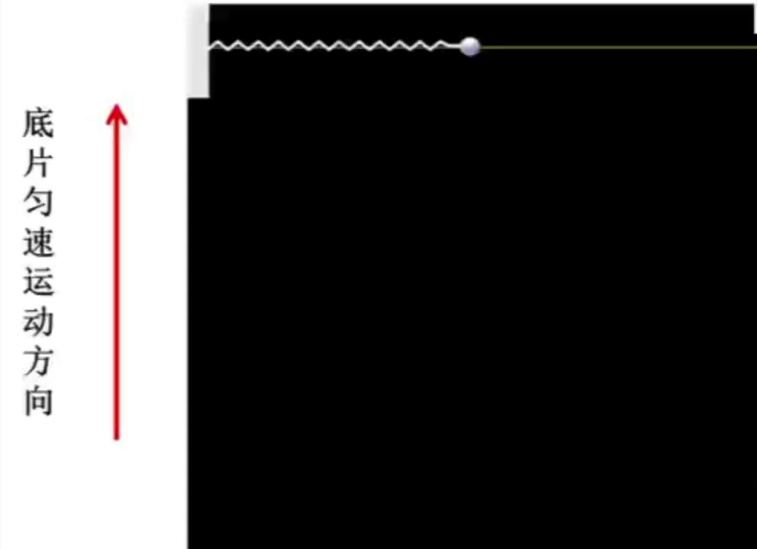
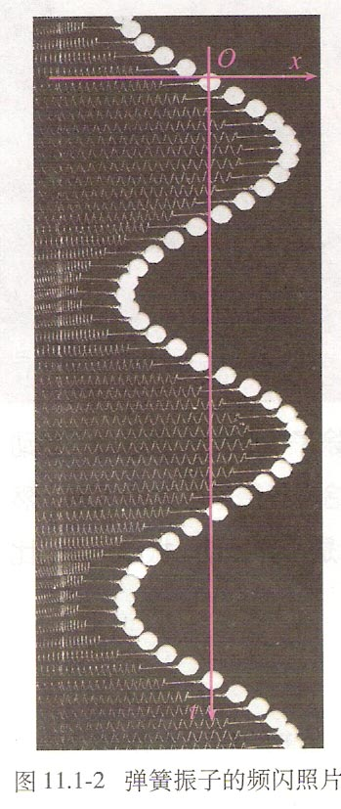
绘制图像
数码相机
振子的频闪照片反映了不同时刻，振子离开平衡位置的位移。也就是位移随时间变化的规律。

Slide 12
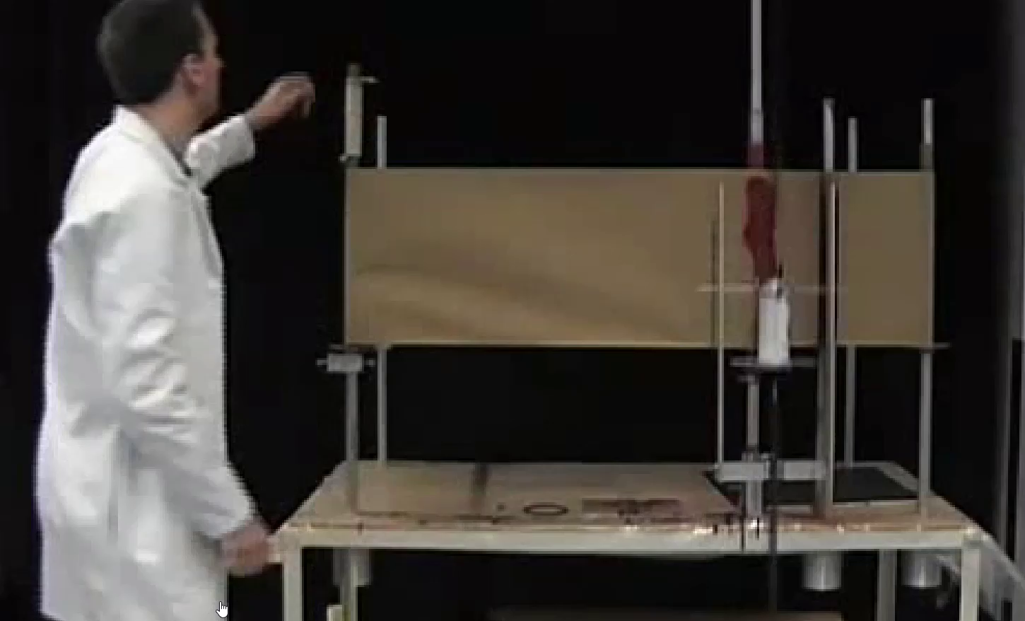

Slide 13
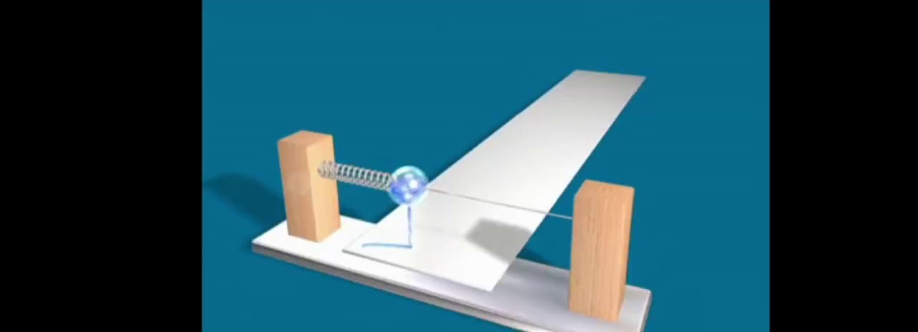
弹簧振子图像动画

Slide 14
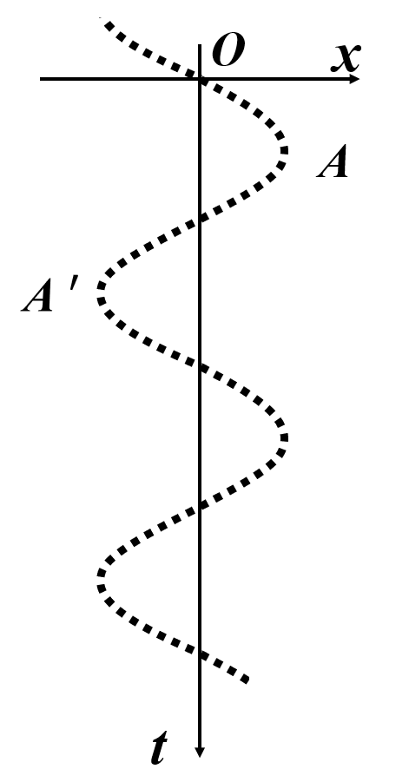
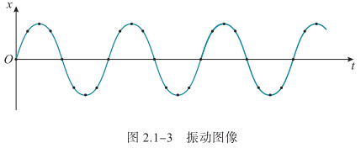
弹簧振子的位移时间图像（x-t 图像）
建立坐标系：以小球的平衡位置为坐标原点 ，用横坐标表示振子运动的时间(t)，纵坐标表示振子偏离平衡位置的位移(x)，描绘出的图像就是弹簧振子的位移－时间图像，即x-t 图像。
纵向

Slide 15
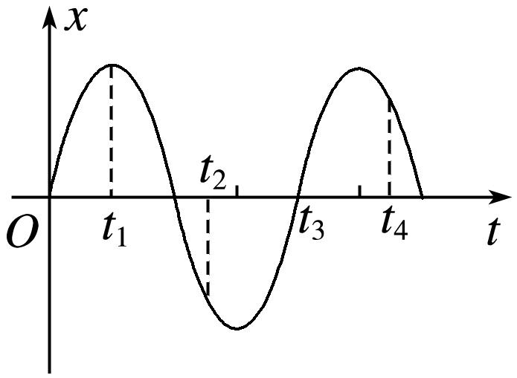
方法二
拟合法：在图中，测量小球在各个位置的横坐标和纵坐标，把测量值输入计算机中作出这条曲线，然后按照计算机提示用一个周期性函数拟合这条曲线，看一看弹簧振子的位移—时间的关系可以用什么函数表示。
结论：弹簧振子的振动图像是一条正弦曲线。

Slide 16
简谐运动及其图像
1.定义：如果物体的位移与时间的关系遵从正弦函数的规律，即它的振动图像( x－t 图像)是一条正弦曲线，这样的振动是一种简谐运动。
2.特点：简谐运动是最基本的振动，弹簧振子的运动就是简谐运动。

Slide 17
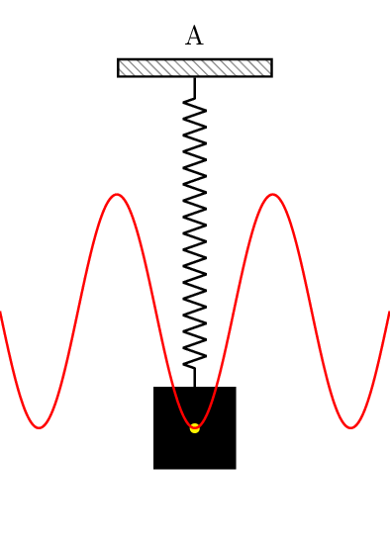
3.对简谐运动图像(x-t图像)的认识
(1)形式：正（余）弦曲线
(2)物理意义：x－t 图像上的x坐标表示振子相对平衡位置的位移，也表示振子的位置坐标。它反映了振子位移随时间变化的规律。
注意：x－t 图像不是振子的运动轨迹.

Slide 18
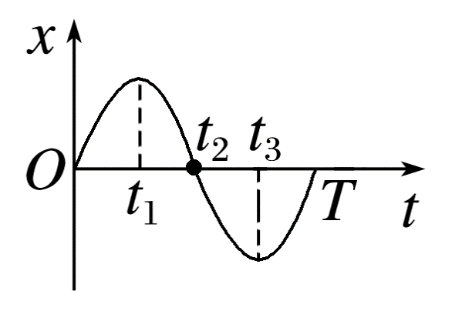
1.如图所示为水平弹簧振子振动时的x－t图像，试分析：
(1)t₁和t₂时刻小球分别位于哪个位置？
t₁时刻小球位于正向最大位移处，t₂时刻小球位于平衡位置。
(2)t₁～t₂时间内位移和速度各如何变化？
[(2)(3)问分别从大小和方向两方面描述]
位移为正，在减小，速度增大，方向为负。
(3)t₂～t₃时间内位移和速度各如何变化？
位移为负，在增大，速度减小，方向为负。

Slide 19
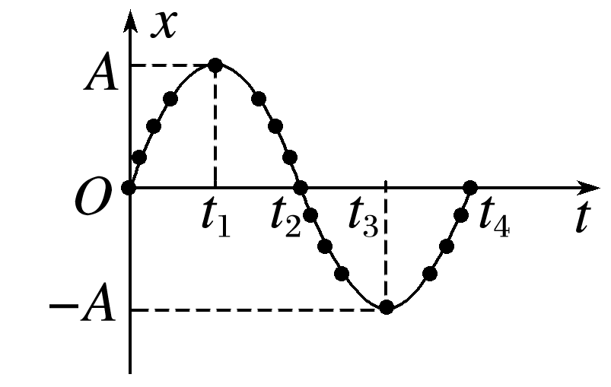
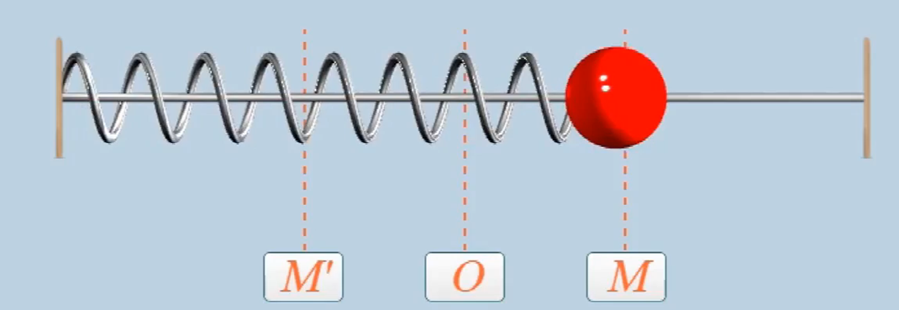
2.请结合图像分析在M′与M间做简谐运动的振子的位移、速度、加速度并填写表格。
 | 平衡位置O | O→M | M | M→O | O→M′ | M′ | M′→O
位移x | ___ | 增大 | ____ | 减小 | ____ | ____ | ____
速度v | 最大 | _____ | ___ | ____ | ____ | 0 | 增大
加速度a | ___ | 增大 | 最大 | _____ | 增大 | ____ | _____
0
最大
增大
最大
减小
0
减小
增大
减小
0
减小
最大
减小

Slide 20
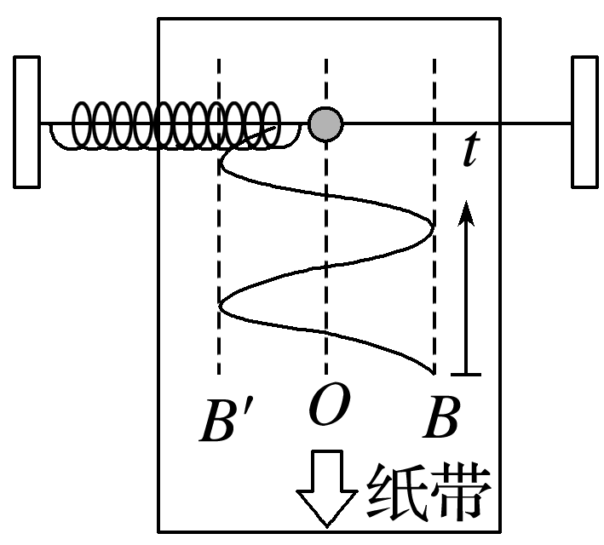
2.(多选)如图所示为获取弹簧振子的位移—时间图像的一种方法，改变纸带运动的速度，下列说法正确的是
A.如果纸带不动，作出的振动图像仍然是正弦
函数曲线
B.如果纸带不动，作出的振动图像是一段线段
C.图示时刻，振子正经过平衡位置向右运动
D.若纸带运动的速度不恒定，则纸带上描出的仍然是简谐运动的图像
√
√

Slide 21
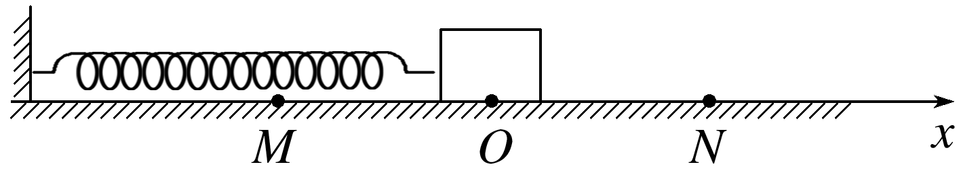
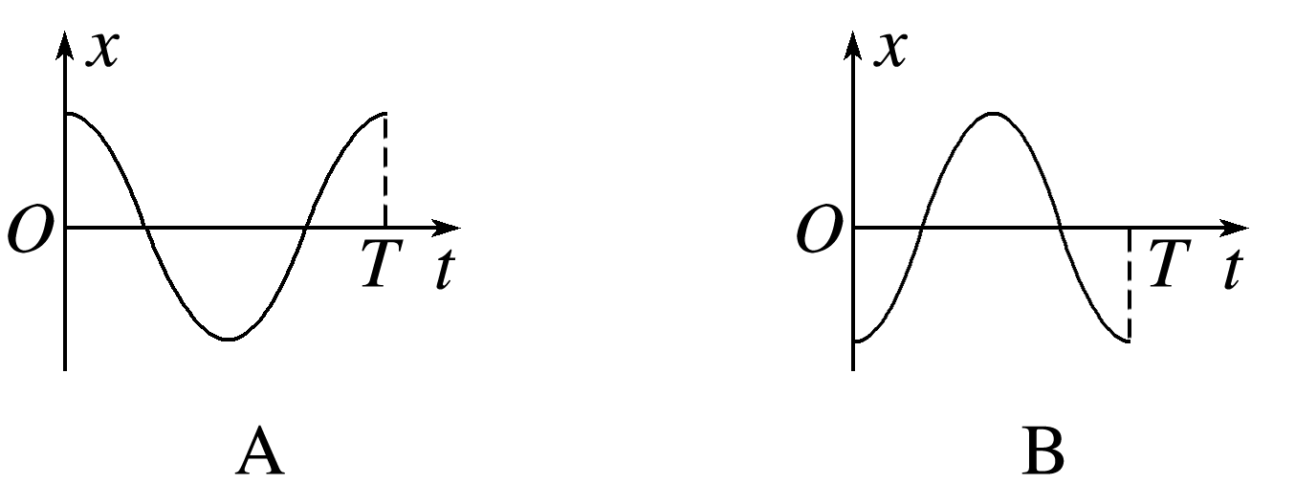
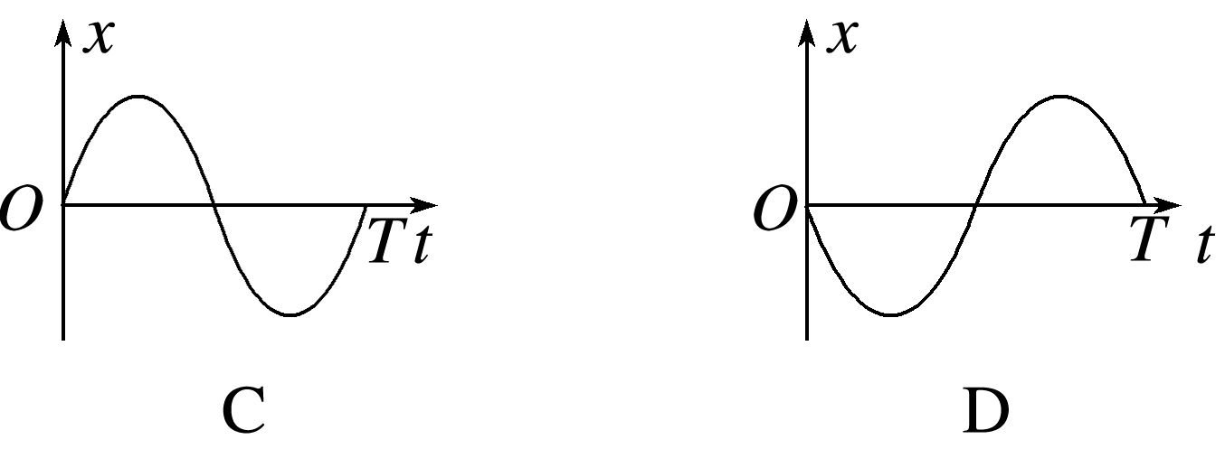
3.(2023·云南师大附中高二下期中)如图所示，滑块在M、N之间做简谐运动。以平衡位置O为原点，建立Ox轴，向右为x轴正方向。若滑块位于N点时开始计时，则其振动图像为
√

Slide 22
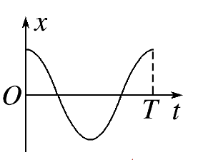
已知弹簧振子的x-t图像，则它的v-t, a-t, F-x图像分别是怎样的？

Slide 23

他的v-t图像是怎样的？

